Slide 1

２０２４－１－ＯＳＳＰｒｏｊ
１０조 － ＳＯＵＰ
휠체어 사용자를 위한 동국대학교 편한 길 찾기
프로젝트 중간발표
01

Slide 2
Contents
01
개요 및 추진배경
개요 및 개발배경
선행기술 및 사례비교
-- 0３
-- 04
02
개발목표 및 내용
개발목표
변경사항
개발내용 및 예상 결과물
다이어그램
제한요소
-- 07
-- 08
-- 09
-- 12
-- 15
03
기대효과 및 추진계획
기대효과
진행상황
추진일정 및 역할분담
참고문헌
-- 16
-- 17
-- 18
-- 19

Slide 3

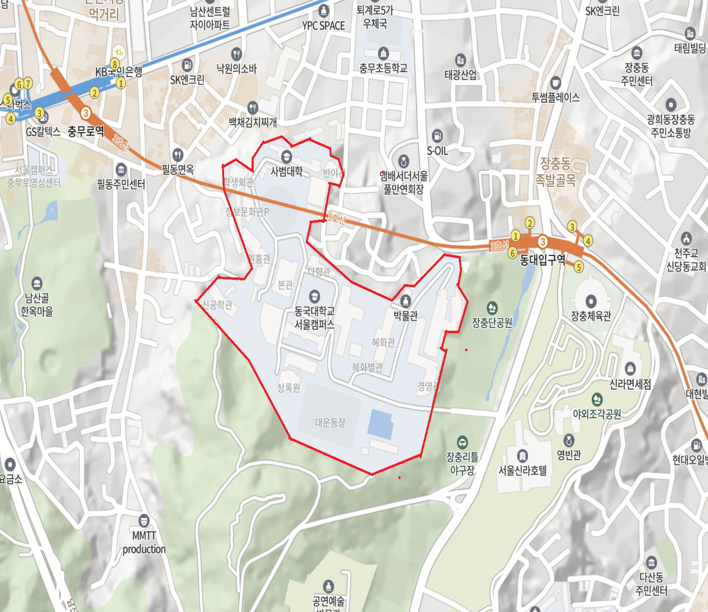
01
개요
프로젝트 중간발표
동국대학교는 남산자락에 위치하여 교내시설 간 매우 심한 고저차가 존재
복잡한 교내구조
－초행길인 사람들의 동선손해 발생가능
휠체어 사용자를 위한 기능의 부재
－가파른 경사로나 계단과 같은 장애물 통과 불가
03

Slide 4

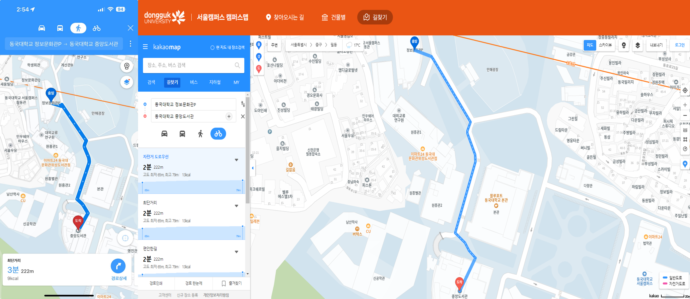
02
실사례 분석： 카카오맵（Ｋａｋａｏmａｐ）
프로젝트 중간발표
＜＇카카오맵＇에서 길찾기를 했을 때의 결과화면＞
04

Slide 5
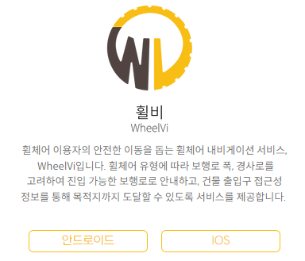
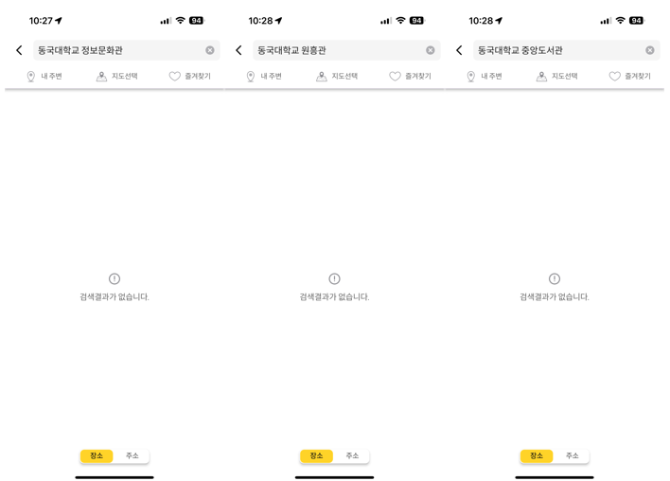
02
실사례 분석： 휠비（ＷｈｅｅｌＶｉ）
프로젝트 중간발표
＜＇휠비＇에서 교내시설을 검색했을 때＞
05

Slide 6

03
비교 분석
프로젝트 중간발표
 | 카카오맵(Kakaomap) | 휠비(WheelVi) | 프로젝트
교내시설이 검색되는가 | O | X | O
휠체어 사용자를 위한 기능이 제공되는가 | X | O | O
노드의 위치가 정확한가 | X | X | O
계단과 같은 교내 장애물들을 고려하였는가 | X | X | O
엘리베이터 사용을 고려하였는가 | X | X | O
보행로의 폭이나 경사도를 고려하였는가 | X | O | O
06

Slide 7

04
개발목표
프로젝트 중간발표
사용모드 선택
알고리즘 최적화
휠체어 제약사항 고려
기존의 걷기모드와 휠체어 사용 모드 중 선택할 수 있도록 수정
휠체어 사용모드의 알고리즘을 다익스트라 알고리즘으로 적용
일정 수치 이상의 경사도 및 장애물들을 제외한 경로만을 사용
전체 구상도 제공
노드 간 거리 재계산
전력 사용량 적용
동국대학교의 교내 전체 구상도를 제공
기존의 열량 기준 계산법에서 전동휠체어의 전력 사용량 적용
전동휠체어는 모터의 전력 사용량이 기준임을 참고
07

Slide 8

05
변경사항
프로젝트 중간발표
변경 전(기존)
변경 후
1. A Star Algorithm
- 성능속도 증감에 초점
2. 걷기 열량 계산
- 1.67x(속도)+0.15x(경사도)x(속도)+3.5
3. 2D 데이터
- 위도, 경도 외의 높이는 고려하지 않음
- 동국대 교내 건물들의 입구는 여러 층에 있음
1. Dijkstra’s Algorithm
- 최단거리나 이동시간보다 경사도, 계단을 피하는 것이 주 목적
2. 전동 휠체어 전력 계산
- P=M*g*(f*cos(α)+sin(α))*V*η
- Typhoon II 휠체어 기준
3. 3D 데이터
- 건물 내의 특정 공간으로의 이동이 목적
- 층수 및 입구를 고려한 공간적 데이터 이용
08

Slide 9

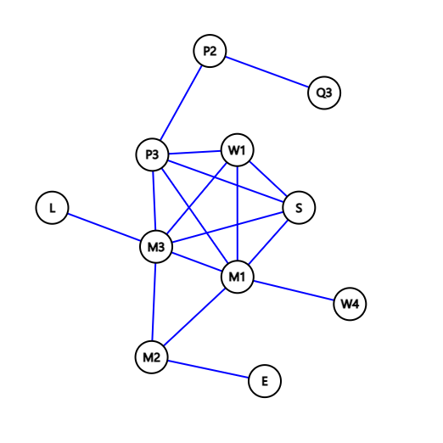
06
개발내용
프로젝트 중간발표
동국대학교 구조도 그래프(정보문화관~중앙도서관)
P: 정보문화관 P
Q: 정보문화관 Q
S: 학생회관
M: 본관
L: 중앙도서관
E: 신공학관
W: 원흥관
- 알파벳 뒤 숫자는 층수를 의미
- 추후 확장 예정
09

Slide 10
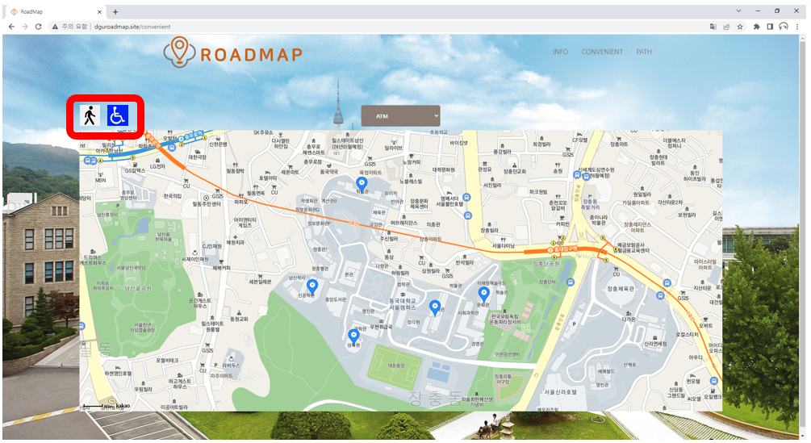
06
개발내용
프로젝트 중간발표
웹 페이지를 통해 접속 후, 일반 모드 혹은 휠체어 이용자 모드 선택 가능
10

Slide 11
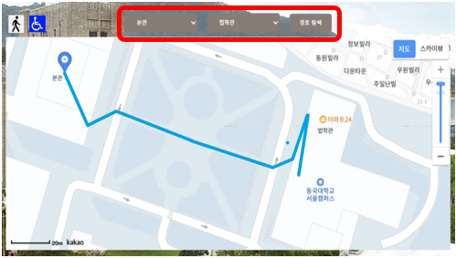
06
개발내용
프로젝트 중간발표
출발지 및 목적지 선택 후 경로탐색시
휠체어 이용자 모드의 경우, 계단이나 높은 경사도를 피하도록 해줌
11

Slide 12

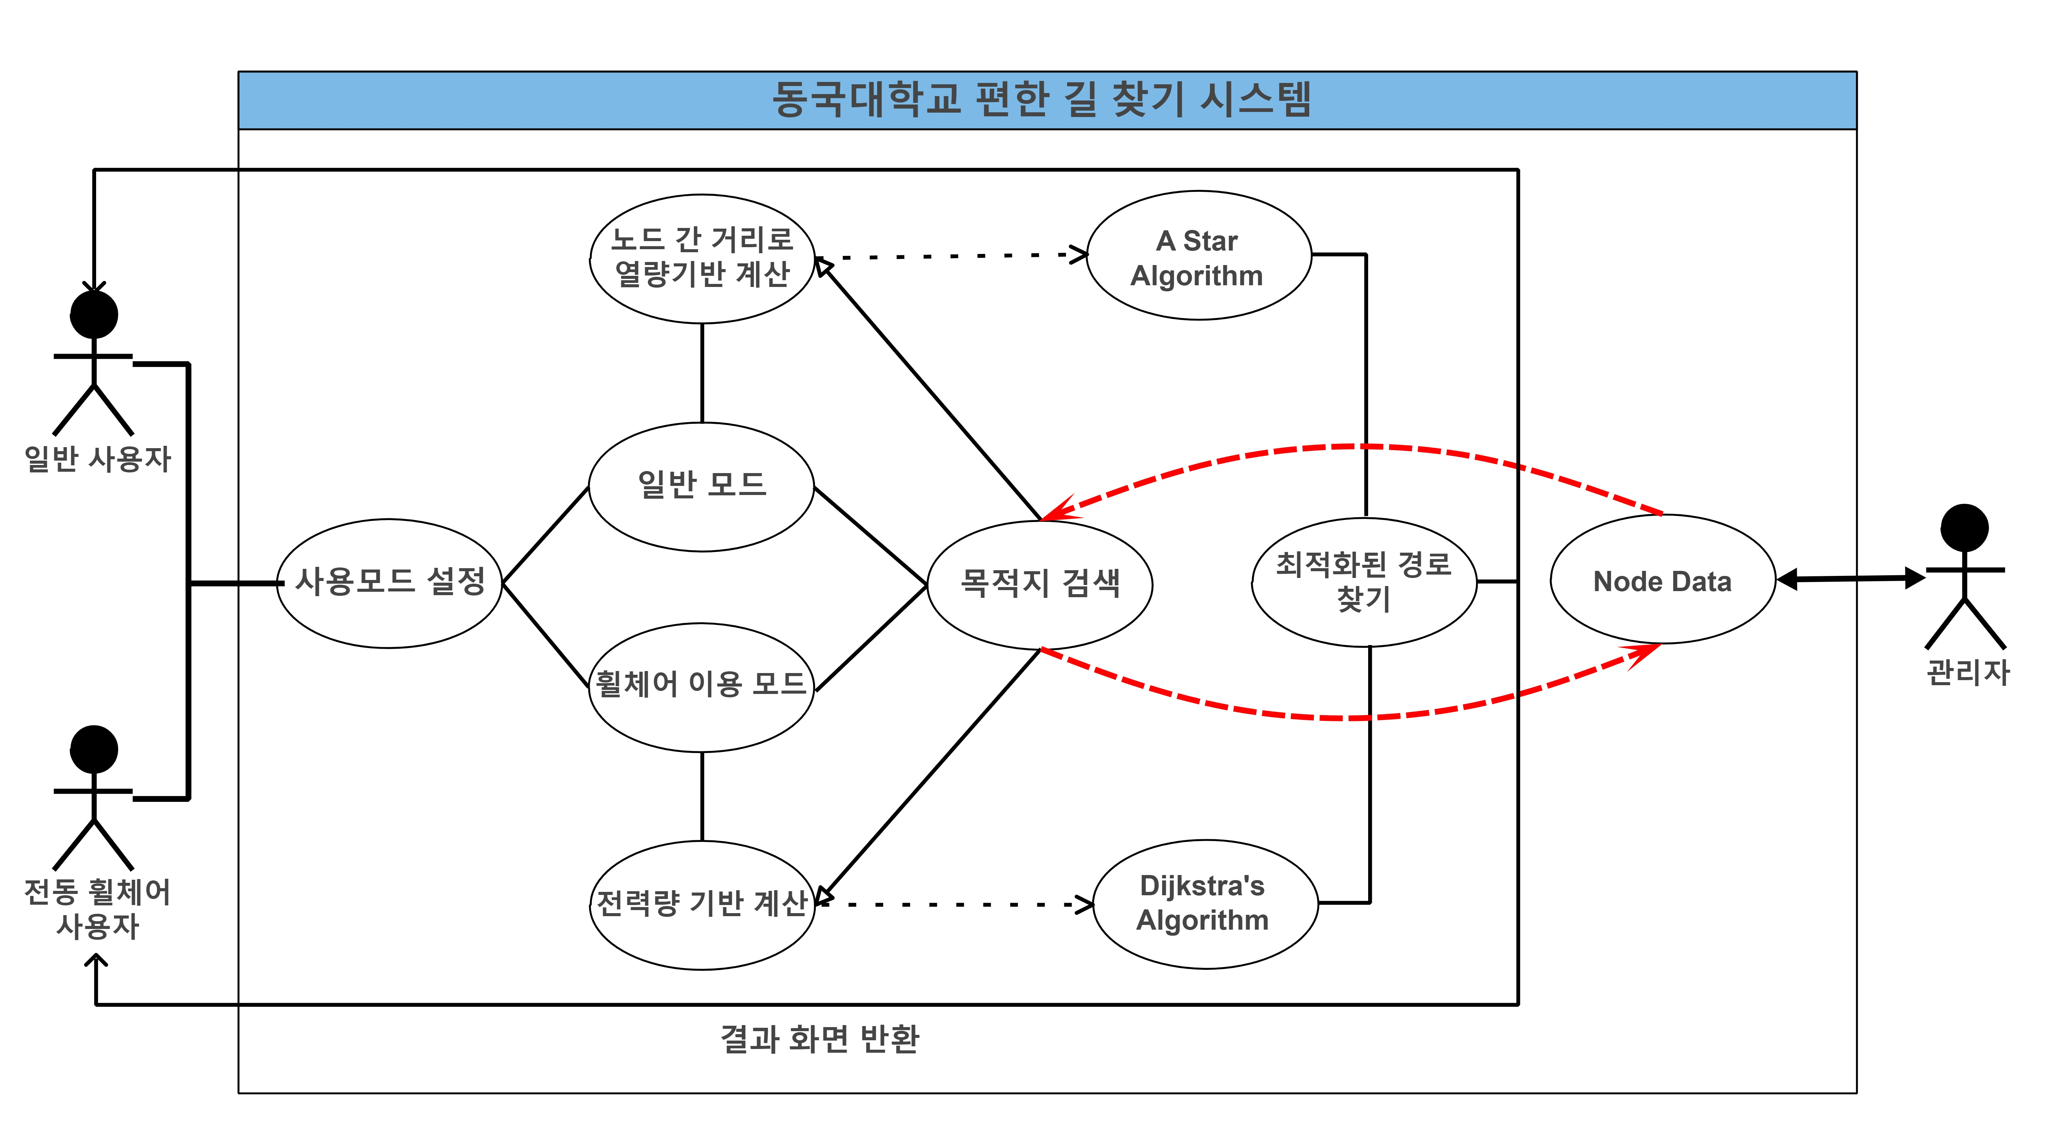
07
다이어그램: 유스케이스(Usecase)
프로젝트 중간발표
12

Slide 13
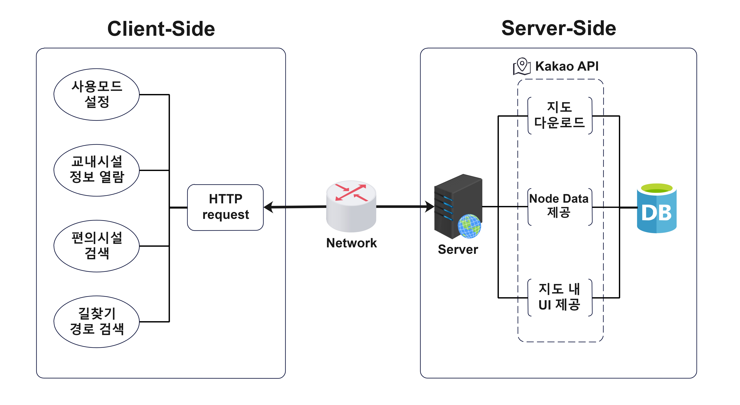
07
다이어그램: 블록(Block)
프로젝트 중간발표
13

Slide 14
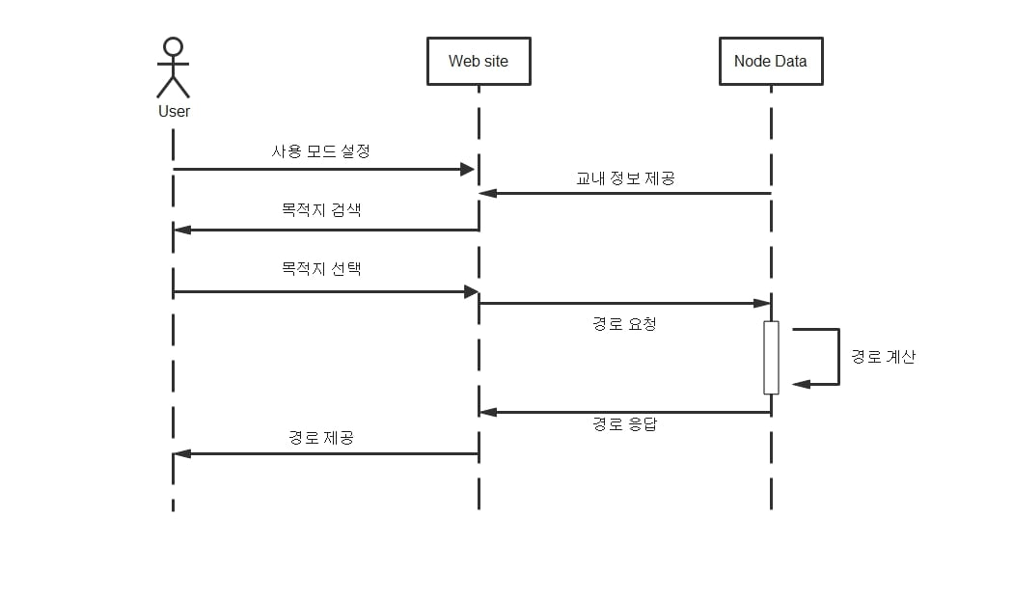
07
다이어그램: 시퀀스(Sequence)
프로젝트 중간발표
14

Slide 15




08
제한요소
프로젝트 중간발표
1. 개발 경험
2. 개인 맞춤형 계산
3. 공간 데이터 구축
표준 몸무게 및 휠체어 크기에 기반하여 계산하기에 개인 맞춤형 계산이 어려움
3D 공간 데이터의 구축은 시간이 많이 걸리는 관계로 이번 프로젝트 에서는 시간적으로 구현이 어려움
앱 개발 경험이 전무하여 웹 페이지로만 배포
15

Slide 16




09
기대효과
프로젝트 중간발표
1. 전력 기반 경로 최적화
2. 이동 편의성 증대 및 접근성 개선
3. 사회적 포용성 강화
시간이나 거리가 아닌 전력 소비를 최소화하여 가장 효율적으로 이동할 수 있는 경로 제공
캠퍼스 내의 시설에 접근이 용이해짐으로써 자유로운 이동을 가능하게 하여 일상생활의 질 향상
장애를 가진 학생 및 방문객에게 평등한 교육 및 체험의 기회 제공
16

Slide 17




10
진행상황
프로젝트 중간발표
일자: 2024.05.12 기준
진행 상태:
제한됨
진행 중
완료됨
이슈 및 안건 | 상태 | 결정내용
선행기술(ex. WheelVi) 조사 및 분석 |  | -
경우의 수에 따른 에너지 계산식 선택 |  | 전동휠체어의 전력량 계산식 사용
개발 범위 결정(교내 한정, 혹은 주변 포함) |  | 우선적으로는 교내, 추후 시간이 나면 주변도 포함
동국대학교 구조 데이터 그래프 작성 |  | 시간 부족으로 인해 일부 구역만을 우선 구현
GPS 기반 실시간 위치추적 적용여부 |  | 현위치를 GPS로 받는 경우 휠체어 이용자가 접근할 수 없는 건물을 소개할 수 있기에 어려움이 존재
시간대별 엘리베이터 및 경로 지연시간 고려 |  | 에너지량 기반으로 하기 때문에 시간적 요소는 제외
17

Slide 18

11
추진일정 및 역할분담
작업 |  | 담당 | 4월 |  |  |  | 5월 |  |  |  |  | 6월
 |  |  | 1주 | 2주 | 3주 | 4주 | 1주 | 2주 | 3주 | 4주 | 5주 | 1주 | 2주
오픈소스 분석 | 기존 프로젝트 분석 | 공통
 | 선행사례 분석 | 공통
프로젝트 설계 계획서 작성 |  | 공통
Backend 개발 | 휠체어 전용 노드 및 경로 결정 | 권일준
 | 휠체어 전용 경로 전력량 재계산
 | 알고리즘 구현 | 김명하
Frontend 개발 | 기본 화면 구현 | 이승호
 | 휠체어 선택 항목 추가
 | 카카오 지도 삽입 및 설정 | 김명하
테스트 |  | 공통
중간발표 준비 |  | 공통
기말발표 준비 |  | 공통
프로젝트 중간발표
18

Slide 19

10
참고문헌
프로젝트 중간발표
(1) 서울시 경사도
공공데이터포털, 도시계획국 도시계획과, 2023.12.26
https://data.seoul.go.kr/dataList/OA-22241/F/1/datasetView.do
(2) 전동 휠체어 전력량 계산공식
Dafne Zuleima Morgado Ramirez 외 7명, Adjusted method to calculate an electric wheelchair power cycle: fuel cell implementation example, Journal of Energy Storage 23 (2019) p.371-380
17

